Slide 1


ỦY BAN NHÂN DÂN QUẬN 3
PHÒNG GIÁO DỤC VÀ ĐÀO TẠO

Slide 2


ỦY BAN NHÂN DÂN QUẬN 3
TRƯỜNG TIỂU HỌC NGUYỄN THI
TOÁN
Giáo viên thực hiện: Giáo viên khối 3
Quận 3, ngày 01 tháng 11 năm 2021
NÀM

Slide 3




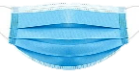


Slide 4
BẢO VỆ
KHU PHỐ
Các bạn hãy trả lời đúng các câu hỏi mà vi rút đưa ra để chúng trở về hành tinh của chúng nhé.
Các bạn ơi, thành phố của chúng mình đang bị những con vi rút đe dọa.

Slide 5
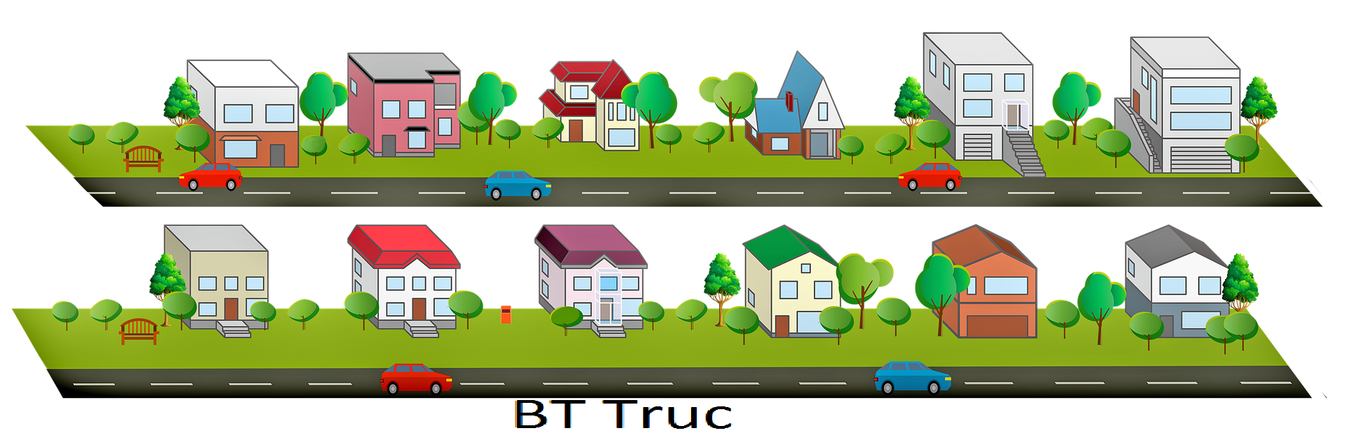



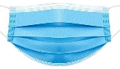
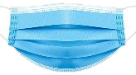
BẢO VỆ KHU PHỐ
2
1
4
3
Hoàn thành
Notes:
Chú thích: Thành phố đang bị những con vi-rut đe dọa, các con hãy trả lời đúng các câu hỏi mà vi-rut đưa ra để chúng trở về hành tinh của chúng nhé.
Bấm vào con vi rút để đến slide câu hỏi.
Xong 4 câu hỏi bấm vào “Hoàn thành”

Slide 6
Câu 1: Tính nhẩm
5 x 6 =
30

Slide 7
Câu 2:
Trong các phép chia có dư với số chia là 3. Số dư lớn nhất của các phép chia đó là:
2

Slide 8
Câu 3: Tính nhẩm
42 : 6 =
7

Slide 9
Câu 4: Tính:
7 + 7 + 7 + 7 =
28

Slide 10

BẢO VỆ KHU PHỐ
Yeah!!!
Cảm ơn các bạn!!!

Slide 11
Thứ Hai, ngày 01 tháng 11 năm 2021
Toán
Tiết 31 Bảng nhân 7

Slide 12
MỤC TIÊU
- Bước đầu thuộc bảng nhân 7.
- Vận dụng phép nhân 7 trong giải toán.

Slide 13
BẢNG NHÂN 7
LẬP BẢNG NHÂN 7
7 x 1 = 7
7 được lấy 1 lần, ta viết:
+ 7
7 x 2 = 14
7 x 1 = 7
+ 7
7 x 3 = 21
7 được lấy 2 lần, ta có:
+ 7
7 x 4 =
28
7 x 2 =
7 + 7 =
14
7 x 5 =
35
Vậy: 7 x 2 =
14
7 x 6 =
42
7 x 7 =
49
7 được lấy 3 lần, ta có:
7 x 8 =
56
7 x 3 =
7 + 7 + 7 =
21
Vậy: 7 x 3 =
21
7 x 9 =
63
7 x 10 =
70

Slide 14
7 × 1 = 7
7 × 2 = 14
7 × 3 = 21
7 × 4 = 28
7 × 5 = 35
7 × 6 = 42
7 × 7 = 49
7 × 8 = 56
7 × 9 = 63
7 × 10 = 70

Slide 15
7 × 1 = 7
7 × 2 = 14
7 × 3 = 21
7 × 4 = 28
7 × 5 = 35
7 × 6 = 42
7 × 7 = 49
7 × 8 = 56
7 × 9 = 63
7 × 10 = 70

Slide 16
7 × 1 = 7
7 × 2 = 14
7 × 3 = 21
7 × 4 = 28
7 × 5 = 35
7 × 6 = 42
7 × 7 = 49
7 × 8 = 56
7 × 9 = 63
7 × 10 = 70

Slide 17
Bài 1 trang 31. Tính nhẩm
21
56
14
7
7 x 3 =
7 x 5 =
7 x 7 =
7 x 8 =
7 x 6 =
7 x 4 =
7 x 2 =
7 x 10 =
7 x 9 =
7 x 1 =
0 x 7 =
7 x 0 =
35
42
70
0
49
28
63
0
Notes:
Khi nhân với 0 thì tích bằng 0
Link Quizzi: https://quizizz.com/admin/quiz/615301ee05c900001f2b7008

Slide 18
Bài 2 trang 31.
Mỗi tuần lễ có 7 ngày. Hỏi 4 tuần lễ có tất cả
bao nhiêu ngày?
Tóm tắt
Bài giải
1 tuần : 7 ngày
Số ngày 4 tuần lễ có tất cả là:
7 x 4 = 28 (ngày)
Đáp số: 28 ngày
4 tuần : … ngày?

Slide 19
Bài 3 trang 31.
Đếm thêm 7 rồi viết số thích hợp vào ô trống.
7
14
21
28
35
42
49
56
63
70

Slide 20





1
3
Số nào nhân với 0 cũng bằng…..
Tính nhẩm: 7 x 6 =
42
Bằng 0
2
4
Điền tiếp số thích hợp vào dãy:
63; 56; … ; 42; 35
=
So sánh: 7 x 5 ………5 x 7
Số: 49
Notes:
GV để HS chọn số của viên kẹo yêu thích bất kỳ.
Bấm vào Mỗi viên kẹo sẽ xuất hiện ra 1 câu hỏi và HS trả lời nhanh,
Trả lời xong giáo viên BẤM VÀO CÂU HỎI đó sẽ xuất hiện kết quả

Slide 21



DẶN DÒ
HỌC THUỘC BẢNG NHÂN 7.
XEM TRƯỚC BÀI LUYỆN TẬP.

Slide 22



Em hãy chọn biểu tượng thể hiện mức độ yêu thích bài học:
Rất hài lòng
Hài lòng
Chưa hài lòng

Slide 23


ỦY BAN NHÂN DÂN QUẬN 3
TRƯỜNG TIỂU HỌC NGUYỄN THI
XIN CHÂN THÀNH CÁM ƠN
Trang website của trường Nguyễn Thi https://thnguyenthiq3.hcm.edu.vn

